Slide 1
GRUPO IV – atenção nutricional em todos os níveis da atenção à saúde articuladas às demais ações de segurança alimentar e nutricional

Slide 2
Participantes
ANDRESSA e WALLACE - MEDIADORES
AÍDA - UFMT - RELATORA
INÊS - UFRJ
SILVIA - UFPR
ROSANA - UFRJ = DUQUE DE CAXIAS
MARIA TEREZA - UFMA
FERNANDA - UFPB
HAÍSSA - UFPB
PEDRO LIRA - UFPE
PEDRO - CONSEA NACIONAL E CONSEA ES
LUCIENE - UFF
Trabalhando em:
Considerando → eixo do grupo → linhas de pesquisa → construções do dia anterior: avaliar as linhas de pesquisa → passado-presente – mapear o que efetivamente há.
→ passado–futuro – linhas de pesquisa que precisam ser contempladas.

Slide 3
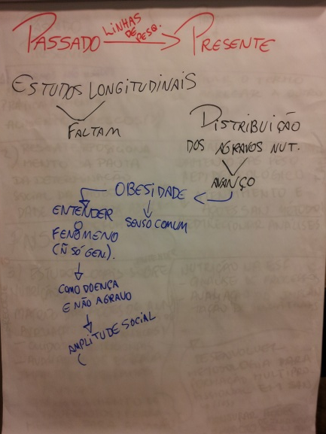
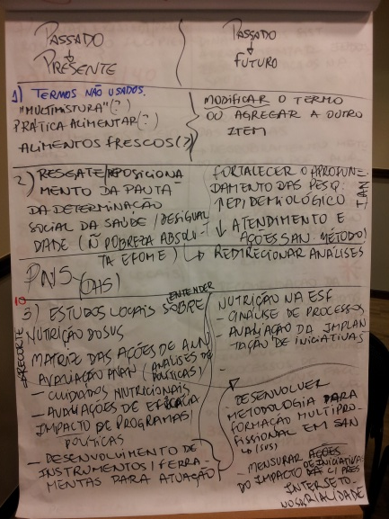
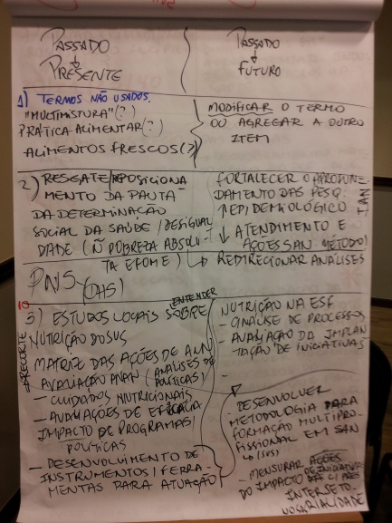
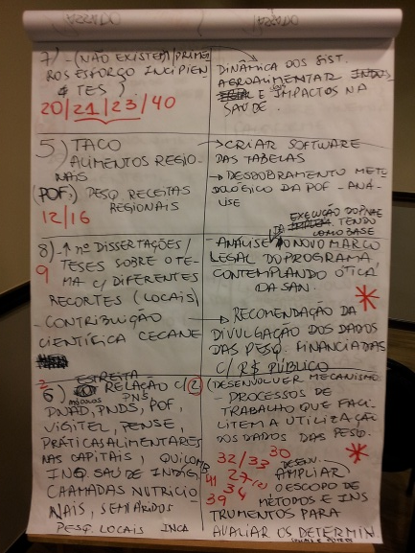
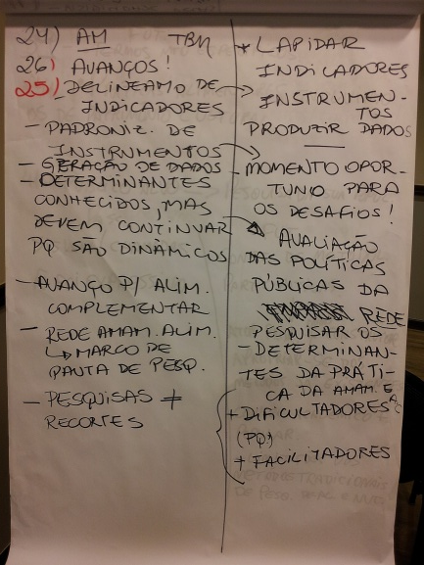
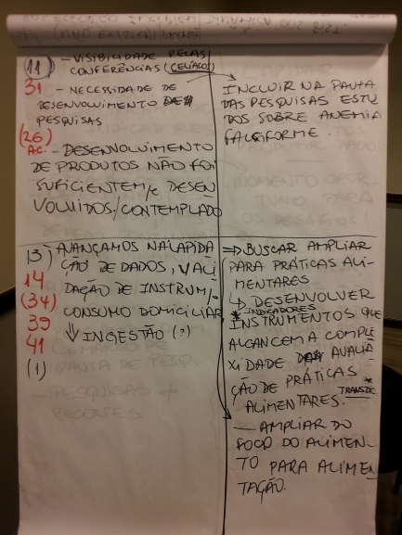
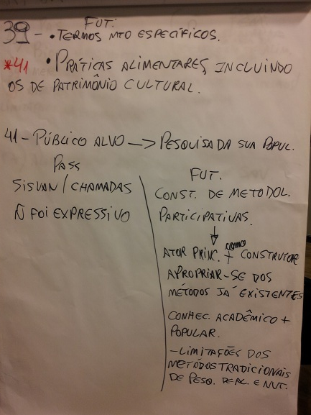
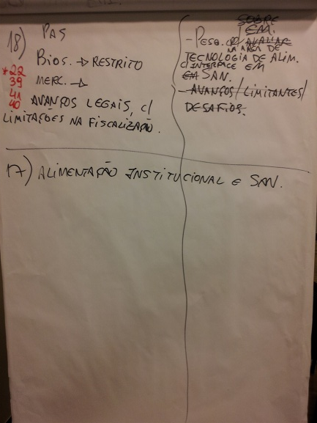
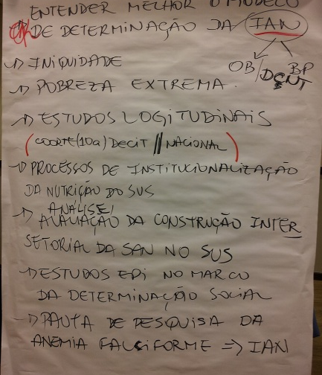

Slide 4
Como se deu o trabalho:
→ Limitação (cada um conhece a sua área, não é impositivo, tratam-se de sugestões);
Roda de conversa – casual;
Espaço temporal não dividido – debate foi sequencial;
Enumeradas as linhas de pesquisas (41);
Tentativa de aglutinação;
Sumarizada discussão sobre o foi feito, está sendo feito e o que precisa ser feito;
→ Não se pode realizar integralmente o trabalho (tempo e profundidade do assunto)

Slide 5
Passado e Presente
Faltam estudos longitudinais;
Avanço na distribuição dos agravos nutricionais, MAS → Obesidade – “senso comum” – reconhecida como doença (não só agravo), entender seu fenômeno etiológico (psicosocial).
Aumento das pesquisas populacionais (VIGITEL, PeNSE, POF, PNDS, PNS, PNAD, INCA, Prática alimentares, Inquérito de Saúde Indígena, Censo quilombola, Diversas pesquisas locais).
Futuro
Melhorias dos citados;
Muitas linhas de pesquisa, vindas de diversas épocas, tornando difícil a correlação com o tipo de pesquisa.
Divulgação de todas as pesquisa financiadas com R$ público.

Slide 6
Passado → Presente → Futuro
Ex.: de aglutinação
6. Estudos epidemiológicos periódicos de saúde e nutrição:
Envolve outras linhas → vincular esta as demais (não excluir).
2. Determinantes da fome e da desnutrição
27. Análise da distribuição dos determinantes e fatores de risco da desnutrição.
28. Modelos preditivos da saúde e nutrição
30. Distribuição e análise cartográfica dos determinantes e fatores de risco para carências nutricionais por micronutrientes (ferro, vitamina A, ácido fólico, iodo e outros)
32. Análise da distribuição dos determinantes e fatores de risco do sobrepeso e obesidade.
39. Diagnósticos periódicos sobre a situação de SAN da população utilizando-se metodologias participativas, inquéritos e dados do SISVAN, chamadas nutricionais e outros estudos, contemplando: consumo alimentar, estado nutricional da população, condições de produção, disponibilidade e acesso aos alimentos e acesso à água.
41. Pesquisas em alimentação e nutrição que considerem o conhecimento popular e acadêmico incluindo temas como: consumo alimentar, valor nutricional de produtos orgânicos, aproveitamento integral de alimentos, patrimônio cultural, produção e armazenamento de alimentos, etc.

Slide 7
Passado → Presente → Futuro
Determinantes da fome e da desnutrição → retomada das ações nacionais em torno do tema - volume de informações - articulando com a saúde e ações no sus → avançar quanto a pobreza absoluta e a fome;
Pesquisas com transgênicos e impacto na saúde e meio ambiente → não existem ou são pontuais;
Alimentação saudável no ambiente escolar e PNAE → Inúmeros estudos – ampla contribuição científica dos CECANEs → PSE seja também objeto de estudo.
Pesquisa na área de tecnologia de alimentos com interface em SAN → pesquisa para o desenvolvimento de produtos para necessidades especiais – tem tomado + visibilidade, mas ainda há muito a fazer.

Slide 8
Passado → Presente → Futuro
Desenvolvimento de métodos e técnicas de avaliação de consumo alimentar → avançou - produziu dados de prevalência mais estruturados, lapidando métodos com instrumentos validados → aprimorar a avaliação do consumo alimentar de crianças.
Apropriação de métodos participativos (público alvo integra a concepção do estudo) → conhecer as limitações dos métodos de pesquisa tradicionais;
Pensar meios que garantam a nutrição no SUS – ESF;
Análise da construção da intersetorialidade da SAN no SUS;
Investigar a dinâmica do sistema agroalimentar industrial e seus impactos na nutrição e saúde.

